Slide 1
Павло Тичина. Коротко про поета і край, де він народився. «Не бував ти у наших краях!», «Гаї шумлять...». Майстерне відтворення краси природи, вираження життєрадісності, патріотичних почуттів засобами художнього слова
Трунденко Інна Петрівна, завідуюча РМК при відділі освіти Маньківської РДА, учитель української мови та літератури, зарубіжної літератури Крачківської ЗОШ І-ІІ ступенів Маньківської районної ради Черкаської області

Slide 2
Завдання:
ознайомити учнів з життєвою долею П.Тичини, розкрити ідейний зміст поезій;
розвивати культуру зв’язного мовлення, пам’ять, навички виразного читання поетичних творів, естетичного смаку, абстрактного мислення, усвідомлювати та висловлювати свої відношення;
виховувати почуття пошани до творчої особистості П.Тичини, любов до рідного краю, його народу.

Slide 3
Ах, скільки радості, коли ти любиш землю, Коли гармонії шукаєш у житті. Павло Тичина

Slide 4
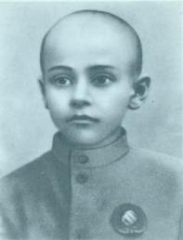
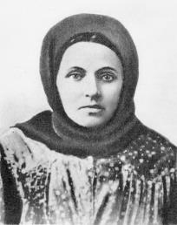
Місце народження
Павло Григорович Тичина народився 27 (15) січня 1891 р. у селі Піски Козелецького повіту Чернігівської губернії. Походить зі старовинного козацького роду (його пращур, за родинним переказом, був полковником у Богдана Хмельницького).
Батько майбутнього поета, Григорій Тимофійович Тичина, був сільським дяком — вчителем «школи грамоти».
Мати, Марія Василівна Тичина, знала багато казок, гарно співала.
Змалку Павло виявив хист до музики, малювання і віршування.
Павло Тичина
Мати, Марія Василівна

Slide 5
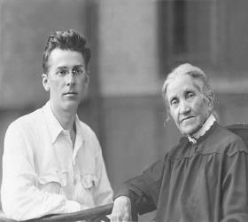
Початкова освіта
Спочатку Павло вчився в земській початковій школі. Його вчителькою була Серафима Миколаївна Морачевська. За добре навчання вона подарувала Павлові декілька українських книжок. Першій учительці поет присвятив поему «Серафима Морачевська» (залишилася незавершеною; уперше опубліковано 1968 року в № 9 журналу «Прапор»).
Морачевська, оцінивши чудовий голос і слух хлопця, порадила батькам віддати Павла в один із монастирських хорів Чернігова. Оскільки інших можливостей дати синові освіту Тичини не мали, вони прислухалися до поради вчительки.
Павло з першою вчителькою Серафимою Миколаївною Морачевською

Slide 6
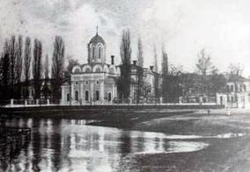
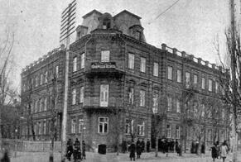
Подальша освіта
В 1900—1907 рр. Павло Тичина навчався в Чернігівському духовному училищі (бурсі), в 1907—1913 — в Чернігівській духовній семінарії. Згодом, навчаючись у Київському комерційному інституті, працював у газеті «Рада». На цей час припало його ознайомлення з новітнім українським мистецтвом, особисте знайомство з найвідомішими його представниками. В 1913—1914 рр. — у редакції ліберального україномовного журналу «Світло», а після його закриття — в Чернігівському статистичному бюро. У 1916—1917 рр. — помічник хормейстера в українському театрі М.К.Садовського.
Чернігівська духовна семінарія
Київський комерційний інститут

Slide 7
Літературна діяльність
У 1920 році виходять збірки П. Г. Тичини — «Замість сонетів і октав», «Плуг». Наступні книжки віршів: «В космічному оркестрі» (1921), «Сковорода. Уривки з симфонії», (1923), «Вітер з України» (1924) з посвятою М. Хвильовому, закріпили за письменником славу одного з найвизначніших українських поетів ХХ ст.

Slide 8
У літературному доробку Павла Тичини є чудові вірші адресовані дітям: «А я у гай ходила», «Хор лісових дзвіночків». Поет успішно виступив і у ролі казкаря. Написані їм казки «Івасик-Телесик», «Кожум'яка», «Дударик», «Як дуб із Вітровієм бився», «Дума про трьох вітрів» досі залишаються улюбленими книжками української дітвори. Ці твори для дітей друкувалися в багатьох збірниках, а також виходили окремими книжками.

Slide 9
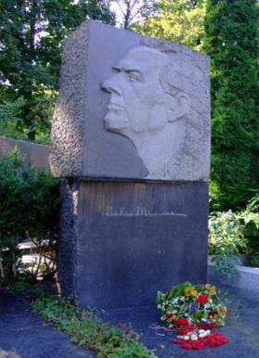
Пам’ять українців про митця
Павло Григорович Тичина помер 16 вересня 1967 року і був похований на Байковому кладовищі в м. Києві. Надгробок над його могилою був зроблений відомим українським скульптором В. Бородаєм за проектом архітектора О. Ігнатенко.
Творча спадщина Павла Григоровича Тичини, талановитого поета, ученого-літературознавця, публіциста, перекладача, як і раніше, не залишає байдужими численних шанувальників, а ліричні вірші поета, пронизані тонким почуттям прекрасного, назавжди увійшли в скарбницю світової літератури.

Slide 10
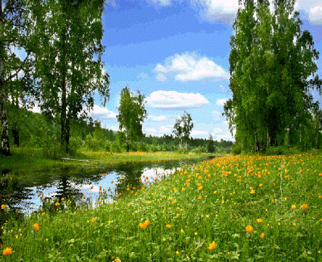
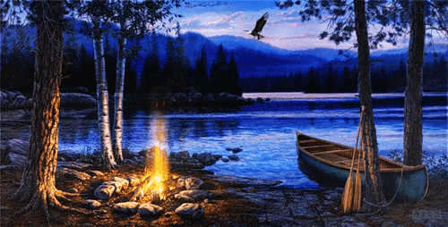
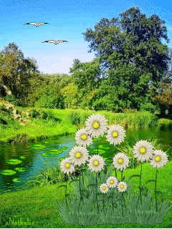
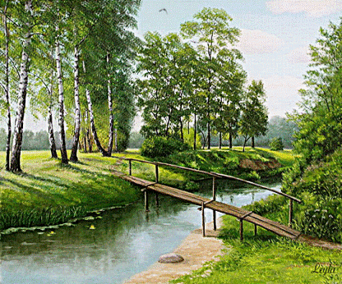
«Не бував ти у наших краях!»
Не бував ти у наших краях! Там же небо — блакитні простори.,. Там степи, там могили, як гори. А веснянії ночі в гаях!.. Ах, хіба ж ти, хіба ти це знаєш, Коли сам весь тремтиш, весь смієшся, ридаєш. Серце б'ється і б'ється в грудях... Не бував ти у наших краях. Не бував ти у наших краях, Бо відтіль не таким би вернувся! Чув про степ, що ген-ген простягнувся? — Єсть там люди — й зросли у степах, — Що не люблять, не вміють ридати. Що не можуть без пісні і нивки зорати! Тебе ж завжди я бачу в сльозах... — Не бував ти у наших краях.

Slide 11
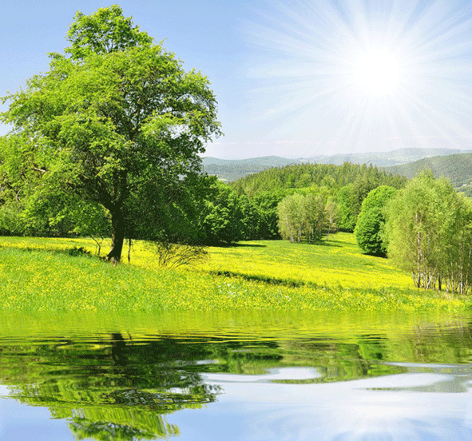
«Не бував ти у наших краях!»
Тема: зображення краси рідного краю; людей праці, чарівну природу.
Ідея: уславлення синівської любові до рідної землі, де ти народився і виріс.
Основна думка: для кожної людини свій край наймиліший, незабутній, привабливий.
Жанр: пейзажна лірика.

Slide 12
Художні особливості поезії
«Не бував ти у наших краях!»
Повтори:
«Не бував ти у наших краях!», “Серце б’ється і б’ється”.
Порівняння:
“…могили, як гори”.
Метафори:
“серце б’ється”, “степ простягнувся”.
Риторичні оклики:
«Не бував ти у наших краях!», “Бо відтіль не таким би вернувся”, “Що не можуть без пісні і нивки зорати!” .
Епітет:
“блакитні простори”.
Риторичне запитання:
“Чув про степ, що ген-ген простягнувся?”.

Slide 13
Рубрика “Поміркуй”
Дослідіть зв’язок поезії «Не бував ти у наших краях!» з біографією поета. Чому він з такою великою любов’ю змальовує рідну батьківщину?
Що свідчить про працьовитість, волелюбність, щирість українців? Як їх зображує у творі митець?
Чи можна за змістом поезії визначити те, за що П.Тичина поважає і шанує рідну землю? Відповідь вмотивуйте.

Slide 14
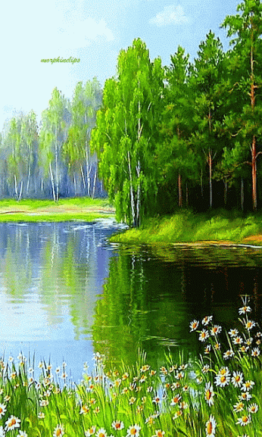
“Гаї шумлять”
Гаï шумлять Я слухаю. Хмарки бiжать Милуюся. Милуюся-дивуюся, Чого душi моïй так весело. Гей, дзвiн гуде Iздалеку. Думки пряде Над нивами. Над нивами-приливами, Купаючи мене, мов ластiвку.
Я йду, iду Зворушений. Когось все жду Спiваючи. Спiваючи-кохаючи Пiд тихий шепiт трав голублячий. Щось мрiє гай Над рiчкою. Ген неба край Як золото. Мов золото поколото, Горить-тремтить рiка, як музика.

Slide 15
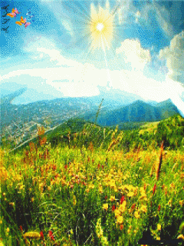
“Гаї шумлять”
Тема: оспівування краси, мелодії звука гаю та природи навколо нього.
Ідея: возвеличення чарівності природи, яка впливає на внутрішній стан людини, її почуттів.
Основна думка: кожна людина володіє здатністю по-своєму бачити і відчувати світ, відкривати в ньому щось нове, ніким не бачене і не відчуване.
Жанр: пейзажна лірика, пісня.

Slide 16
Художні особливості поезії “Гаї шумлять”
Метафори:
“гаї шумлять”, “хмарки біжать”, “дзвін гуде”, “мріє гай”, “горить-тремтить ріка”.
Порівняння:
“купаючи мене, мов ластівку”, “ген неба край – як золото”, “горить-тремтить ріка, як музика”
Повтори:
“милуюся”, “над нивами”, “йду, іду”, “співаючи”.
Епітет:
“шепіт голублячий”.

Slide 17
Рубрика “Творча лабораторія учня”
Підготуйте малюнок за змістом поезії “Гаї шумлять”, додаючи власні спостереження про гай і сприйняття кольорової палітри, яка вбачається вам у вірші.

Slide 18
Домашнє завдання
1. Прочитати біографію Павла Тичини на стор. 214 – 217 підручника.
2. Аналізувати поезії “Не бував ти у наших краях!”, “Гаї шумлять”; скласти питання до їх змісту.

Slide 19
Дякую за увагу!

Slide 20
Список використаних джерел
Література:
1. Коваленко Л.Т., Українська література. Підручник для 5 класу загальноосвітніх навчальних закладів – К.: Освіта, 2013. – с.208 - 215.
2. Чупринін О.О.,Українська література. 5 клас. ІІ семестр. – Х.: Основа, 2010. – с. 71 – 76.
3. Тельнюк С.В., Молодий я, молодий…: Поетичний світ Павла Тичини (1906–1925). — К.: Дніпро, 1990. — с. 417.

